Slide 1
Image Processing Fundation 图像处理基础I
彭小江，博士，副教授
深圳技术大学
邮箱: pengxiaojiang@sztu.edu.cn
主页: https://pengxj.github.io/

Slide 2
主要内容
颜色空间，直方图
点运算y = ax + b，对比度亮度操作
图像之间运算
直方图均衡化
空域滤波

Slide 3
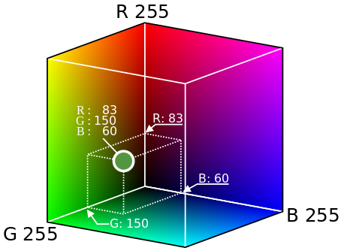
颜色空间
RGB： 0-255， 或者归一化的0-1

Slide 4
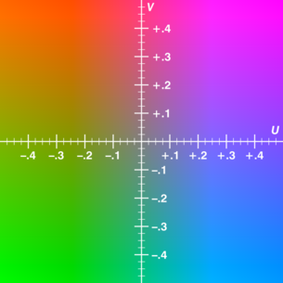
颜色空间
YUV / YCbCr: Y是明亮度 (Luminance、Luma)，U是色度: Chrominance、V是浓度 : Chroma；UV代表彩度
Notes:
将亮度信息（Y）与色彩信息（UV）分离，没有 UV 信息一样可以显示完整的图像，只不过是黑白的

Slide 5
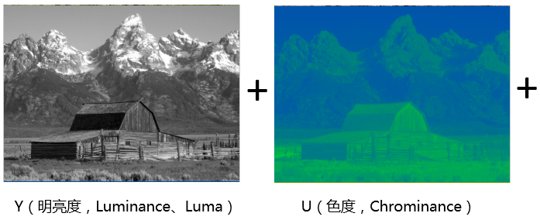
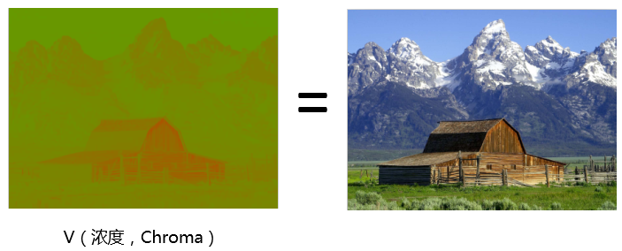
颜色空间
Notes:
将亮度信息（Y）与色彩信息（UV）分离，没有 UV 信息一样可以显示完整的图像，只不过是黑白的

Slide 6
颜色空间
YUV / YCbCr: Y是明亮度 (Luminance、Luma)，U是色度: Chrominance、V是浓度 : Chroma；UV代表彩度
Y= 0.299⋅R＋0.587⋅G＋0.114⋅B 灰度值 U=－0.147⋅R－0.289⋅G＋0.436⋅B V= 0.615⋅R－0.515⋅G－0.100⋅B
Notes:
将亮度信息（Y）与色彩信息（UV）分离，没有 UV 信息一样可以显示完整的图像，只不过是黑白的

Slide 7
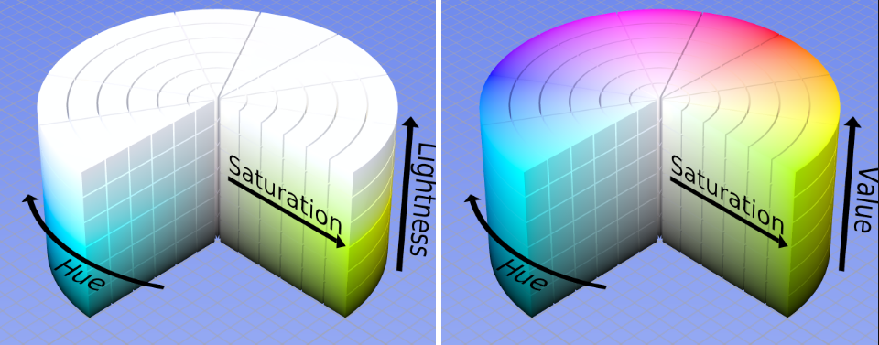
颜色空间
HSL: （H是色相 -- Hue，S是饱和度 -- Saturation，L是亮度 -- Lightness）
HSV:（H是色相 -- Hue，S是饱和度 -- Saturation，V是明度 -- Value）
-------RGB色彩模型中的点在圆柱坐标系中的表示法
Notes:
皮肤分割很有用

Slide 8
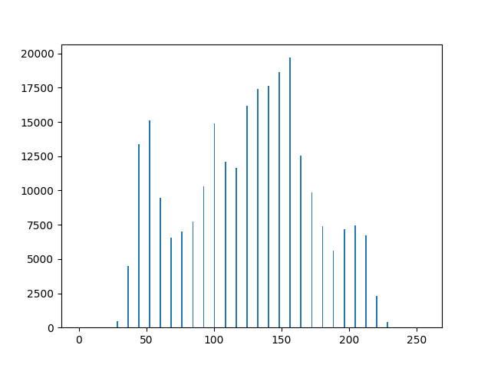

图像统计直方图
Pseudo code：
hist = [0]*256
for i in range(h):
for j in range(w):
val = img[i,j]
hist[val] += 1
hist=hist/w/h

Slide 9
点运算
假设x为图像坐标[i, j], 基本的点运算可以表示为：
a>0, a称为增益(gain)，b称为偏差bias, 他们分别控制图片对比度(contrast)和亮度(brightness). 有时候a,b也可以随着坐标变换：
g(x) = af (x) + b
g(x) = a(x)f (x) + b(x)

Slide 10
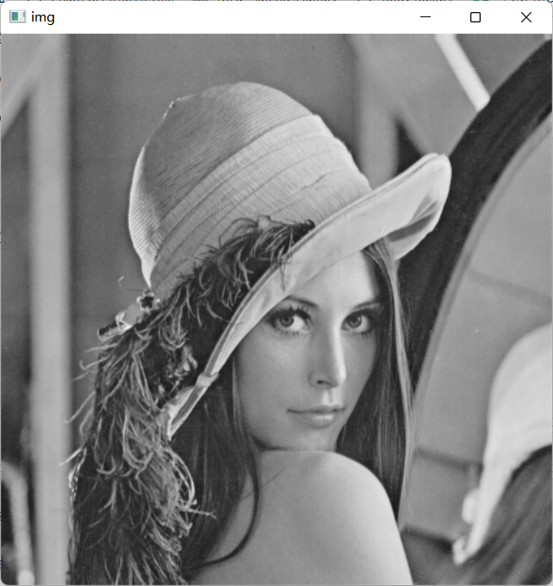
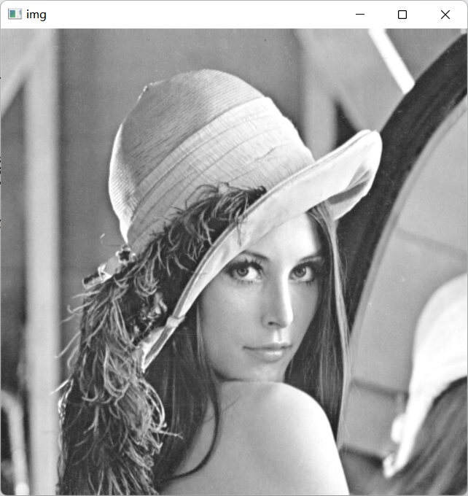
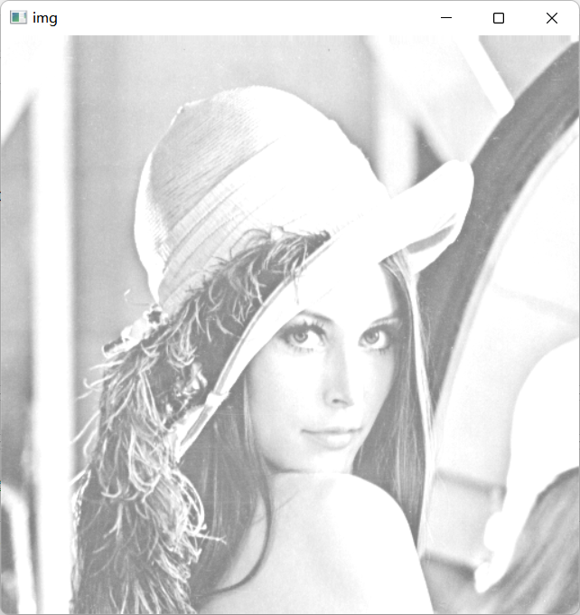
点运算
由于满足f(x1+x2)=f(x1)+f(x2), 我们称上述点运算是线性的
g(x) = af (x) + b
a=1.2,b=0
a=1.0,b=100

Slide 11
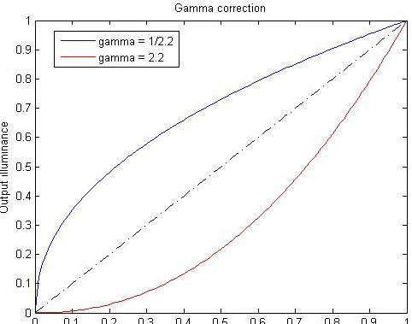
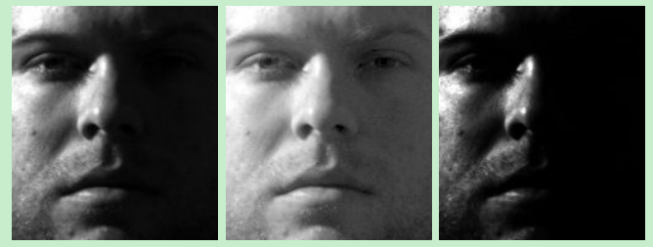
非线性点运算
gamma矫正:
g(x) = f (x) ^{𝛾}
当𝛾<1时：输入低灰度区间输出的动态范围变大；输入高灰度值区间，动态范围变小；总体亮度变大
当𝛾>1时,正好相反

Slide 12
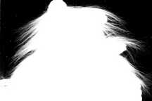


图像之间运算
两幅图像f, h:
alpha-matting:
g(x) = af (x) + bh(x)
g(x) = (1 − α)f₀(x) + αf₁(x)
α
=
f₀(x) 背景图片
f₁(x)

Slide 13
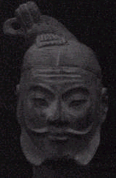
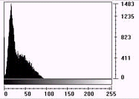
直方图均衡化
一种直方图增强方法：将原图的直方图改变为整个像素值范围内基本均匀的分布，扩大了值的动态范围，增强了对比度。

Slide 14
为什么用直方图
图像成像质量的好坏可以从其直方图的形状 上得到反映
一幅高质量的图像应能充分利用成像系统的动态范围
对于在整个灰度范围内均有分布的图像而言,具有均匀分布特性的图像一般具有较好的清晰度和对比度

Slide 15
下面先讨论连续变化图像的均衡化问题，然后推广到离散的数字图像上。
设r和s分别表示归一化了的原图像灰度和经直方图修正后的图像灰度。即
（4.1-9）
在[0,1]区间内的任一个r值，都可产生一个s值，且
(4.1-10)
T(r)作为变换函数，满足下列条件：
①在0≤r≤1内为单调递增函数，保证灰度级从黑到白的次序不变；
②在0≤r≤1内，有0≤T(r)≤1，确保映射后的像素灰度在允许的范围内。

Slide 16

反变换关系为
（4.1-11）
T⁻¹(s)对s同样满足上述两个条件。
由概率论理论可知，如果已知随机变量r的概率密度为p_{r}(r),而随机变量s是r的函数，则s的概率密度p_{s}(s)可以由p_{r}(r)求出。
假定随机变量s的分布函数用F_{s}(s)表示，根据分布函数定义
分布函数： F(a) = P{X<a}

Slide 17
利用密度函数是分布函数的导数的关系，等式两边对s求导，有：
（4.1-13）
可见，输出图像的概率密度函数可以通过变换函数T(r)控制原图像灰度级的概率密度函数得到,因而改善原图像的灰度层次,这就是直方图修改技术的基础。
从人眼视觉特性来考虑，一幅图像的直方图如果是均匀分布的，即Ps(s)=k(归一化时k=1)时，该图像色调给人的感觉比较协调。因此将原图像直方图通过T(r)调整为均匀分布的直方图，这样修正后的图像能满足人眼视觉要求。
因为归一化假定
由（4.1-13）则有

Slide 18
两边积分得
上式表明，当变换函数为r的累积直方图函数时，能达到直方图均衡化的目的。
对于离散的数字图像，用频率来代替概率,则变换函数T(r_{k})的离散形式可表示为:
上式表明，均衡后各像素的灰度值s_{k}可直接由原图像的直方图算出->累加直方图。

Slide 19
直方图均衡
伪代码
hists = histogram(img)
hists_cumsum = np.cumsum(hists)
hists_cumsum.astype("uint8")
for i in range(h):
for j in range(w):
img[i,j] = hists_cumsum[img[i,j] ]

Slide 20
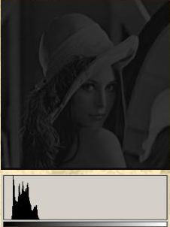
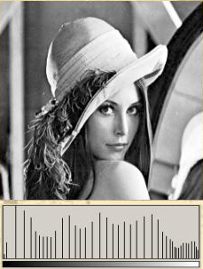
直方图均衡效果

Slide 21
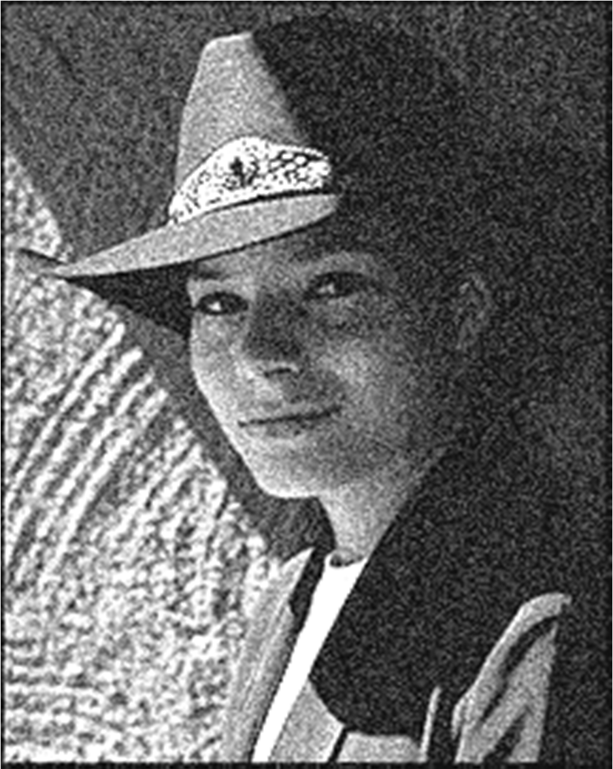
空域滤波
动机：怎么把下列噪声图进行修复？

Slide 22
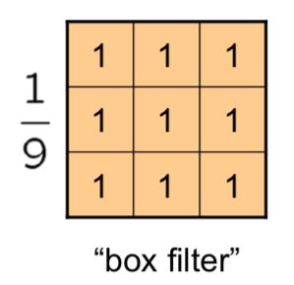
邻域平均！
将邻域的像素点值进行加权平均
滤波器核 filter kernel
3*3的均值kernel如下：

Slide 23
空域滤波
方法的种类
空域滤波器
线性滤波器
非线性滤波器
频域：
高通
低通
带通
最大值
最小值
中值

Slide 24
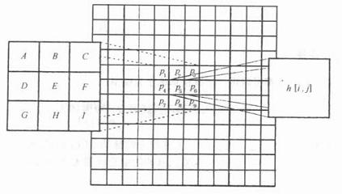
空域滤波
kernel滤波步骤:
1.将kernel在图中滑动（卷积）
2.将kernel中系数和图中对应的象素值相乘
3.将所有的乘积相加
4.将和赋值给kernel中间位置对应的象素
图像
卷积

Slide 25

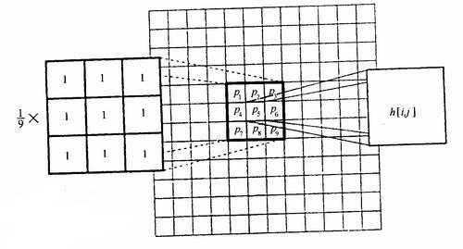
常用的线性滤波器
均值滤波器（低通）
也称为box滤波器

Slide 26
常用的线性滤波器
高斯滤波器（低通）

Slide 27
高斯平滑滤波器
高斯函数具有五个重要的性质:
旋转对称性
在各个方向上的平滑是一致的
单调递减
邻域的影响随着距离的增加而减弱
Notes:
（1）二维高斯函数具有旋转对称性，即滤波器在各个方向上的平滑程度是相同的．一般来说，一幅图像的边缘方向是事先不知道的，因此，在滤波前是无法确定一个方向上比另一方向上需要更多的平滑．旋转对称性意味着高斯平滑滤波器在后续边缘检测中不会偏向任一方向．
（2）高斯函数是单值函数．这表明，高斯滤波器用像素邻域的加权均值来代替该点的像素值，而每一邻域像素点权值是随该点与中心点的距离单调增减的．这一性质是很重要的，因为边缘是一种图像局部特征，如果平滑运算对离算子中心很远的像素点仍然有很大作用，则平滑运算会使图像失真．
（3）高斯函数的傅立叶变换频谱是单瓣的．正如下面所示，这一性质是高斯函数付立叶变换等于高斯函数本身这一事实的直接推论．图像常被不希望的高频信号所污染(噪声和细纹理)．而所希望的图像特征（如边缘），既含有低频分量，又含有高频分量．高斯函数付立叶变换的单瓣意味着平滑图像不会被不需要的高频信号所污染，同时保留了大部分所需信号．

Slide 28
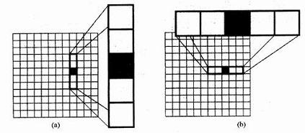
高斯平滑滤波器
参数σ调节平滑程度
在过平滑与欠平滑之间取得平衡
可分离性
水平计算后垂直计算， 降低计算复杂度
n×n image with an m×m kernel?O(n² m²)
What if the kernel is separable?O(n² m)
Notes:
（4）高斯滤波器宽度(决定着平滑程度)是由参数σ表征的，而且σ和平滑程度的关系是非常简单的．σ越大，高斯滤波器的频带就越宽，平滑程度就越好．通过调节平滑程度参数σ，可在图像特征过分模糊(过平滑)与平滑图像中由于噪声和细纹理所引起的过多的不希望突变量(欠平滑)之间取得折衷．
（5）由于高斯函数的可分离性，较大尺寸的高斯滤波器可以得以有效地实现．二维高斯函数卷积可以分两步来进行，首先将图像与一维高斯函数进行卷积，然后将卷积结果与方向垂直的相同一维高斯函数卷积．因此，二维高斯滤波的计算量随滤波模板宽度成线性增长而不是成平方增长

Slide 29
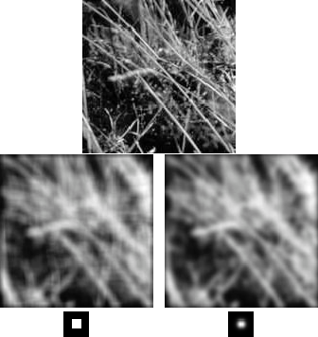
均值滤波 vs 高斯平滑滤波

Slide 30

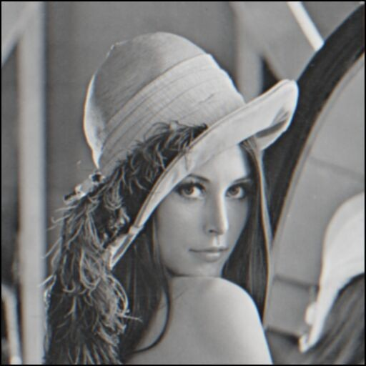
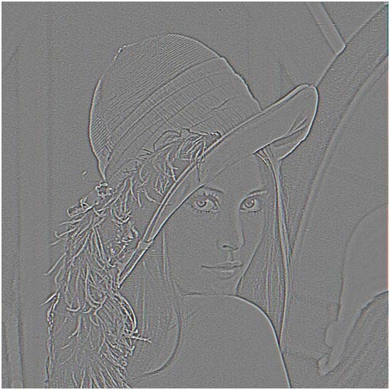

低通滤波带来的影响
–
=
original
smoothed (5x5)
detail
可以加回去:
+
=
original
detail
sharpened

Slide 31
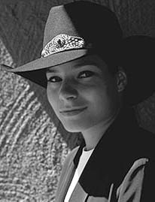

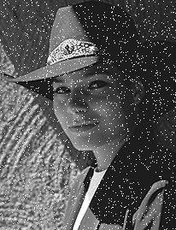

图像噪声
椒盐Salt and pepper noise: contains random occurrences of black and white pixels
脉冲Impulse noise: contains random occurrences of white pixels
Gaussian noise: variations in intensity drawn from a Gaussian normal distribution
Original
Salt and pepper noise
Impulse noise
Gaussian noise

Slide 32
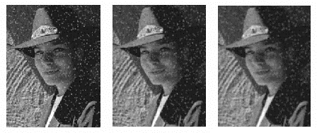
平滑滤波器处理椒盐噪声
存在什么问题？
3x3 5x5 7x7

Slide 33
非线性滤波器
中值滤波
双边滤波器

Slide 34
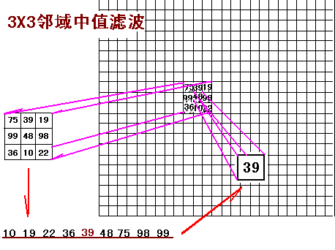
中值滤波器
（1）取邻域
（2）按亮度值大小排列像素点
（3）选排序像素的中间值作为中心点的新值

Slide 35
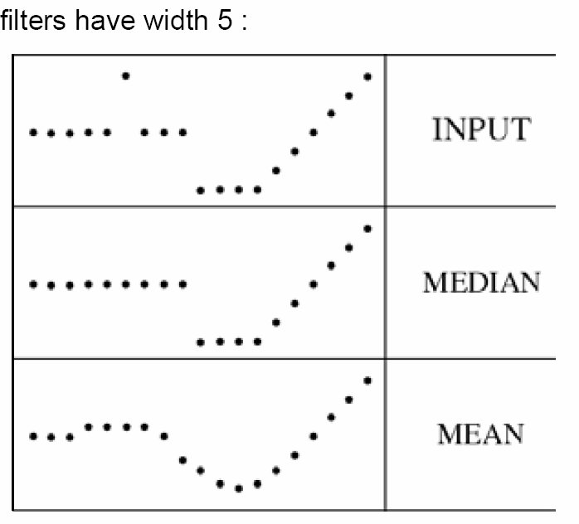
中值滤波
对离群点鲁棒

Slide 36
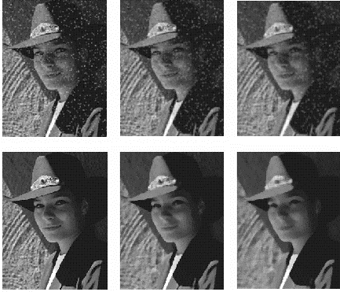
高斯vs中值滤波
3x3 5x5
7x7
Gaussian
Median

Slide 37
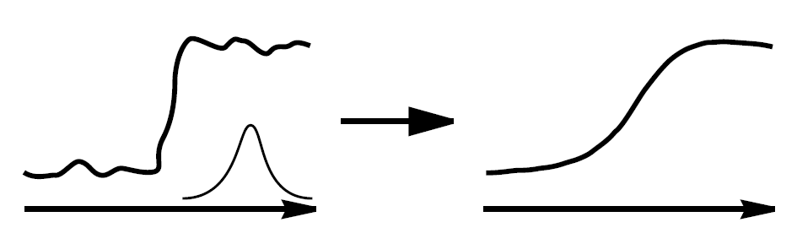
非线性滤波器
双边滤波器（bilateral filter）
高斯滤波器的不足
Notes:
模糊边缘

Slide 38
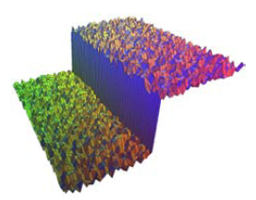
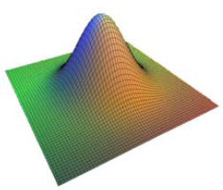
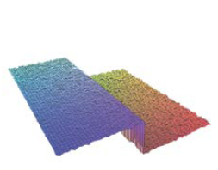
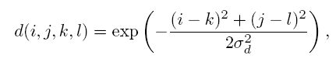
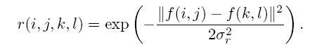
非线性滤波器
双边滤波器 （bilateral filter）
noisy step edge input;
空域kernel (Gaussian);
值域kernel (similarity to center pixel value);
Notes:
在图像处理上，双边滤波器（英语：Bilateral Filter）为使影像平滑化的非线性滤波器， 这个想法由C. Tomasi在1998年提出。 和传统的影像平滑化算法不同，双边滤波器除了使用像素之间几何上的靠近程度之外，还多考虑了像素之间的光度/色彩差异， 使得双边滤波器能够有效的将影像上的噪声去除，同时保存影像上的边缘信息。
双边滤波（Bilateral filter）是一种非线性的滤波方法，是结合图像的空间邻近度和像素值相似度的一种折中处理，同时考虑空域信息和灰度相似性，达到保边去噪的目的。具有简单、非迭代、局部的特点 ^{[1]} 。双边滤波器的好处是可以做边缘保存（edge preserving），一般过去用的维纳滤波或者高斯滤波去降噪，都会较明显地模糊边缘，对于高频细节的保护效果并不明显。
双边滤波器顾名思义比高斯滤波多了一个高斯方差sigma－d，它是基于空间分布的高斯滤波函数，所以在边缘附近，离的较远的像素不会太多影响到边缘上的像素值，这样就保证了边缘附近像素值的保存。但是由于保存了过多的高频信息，对于彩色图像里的高频噪声，双边滤波器不能够干净的滤掉，只能够对于低频信息进行较好的滤波
空间域（spatial domain S）和像素范围域（range domain R）

Slide 39
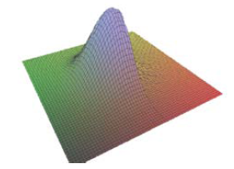
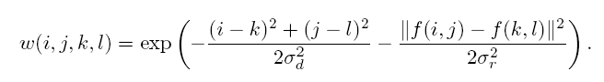
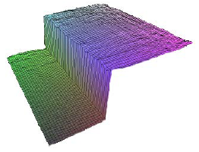
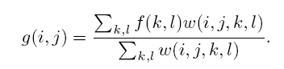
双边滤波器
双边滤波器
滤波结果
Notes:
双边滤波（Bilateral filter）是一种非线性的滤波方法，是结合图像的空间邻近度和像素值相似度的一种折衷处理，同时考虑空域信息和灰度相似性，达到保边去噪的目的。
双边滤波器之所以能够做到在平滑去噪的同时还能够很好的保存边缘（Edge Preserve），是由于其滤波器的核由两个函数生成：
一个函数由像素欧式距离决定滤波器模板的系数
另一个函数由像素的灰度差值决定滤波器的系数
其综合了高斯滤波器（Gaussian Filter）和αα-截尾均值滤波器（Alpha-Trimmed mean Filter）的特点。高斯滤波器只考虑像素间的欧式距离，其使用的模板系数随着和窗口中心的距离增大而减小；Alpha截尾均值滤波器则只考虑了像素灰度值之间的差值，去掉α%的最小值和最大值后再计算均值。
双边滤波器使用二维高斯函数生成距离模板，使用一维高斯函数生成值域模板。

Slide 40
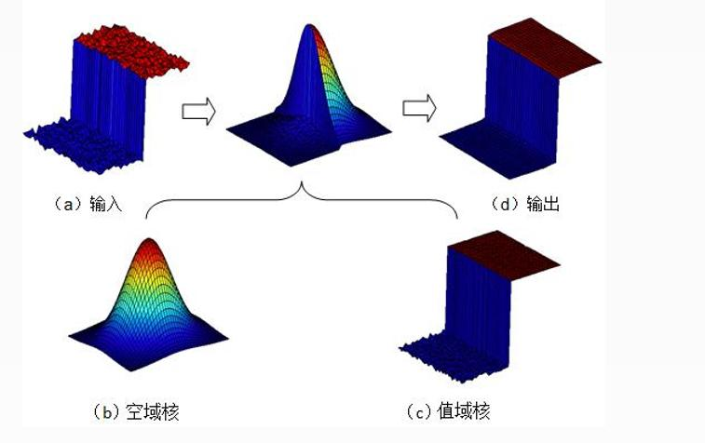
双边滤波器

Slide 41
案例分析
高斯图像滤波

Slide 42
Ex3: OpenCV图像处理I
Ch4-色彩空间
Ch13-直方图
Ch3-图像运算
Ch7-图像滤波

